Slide 1
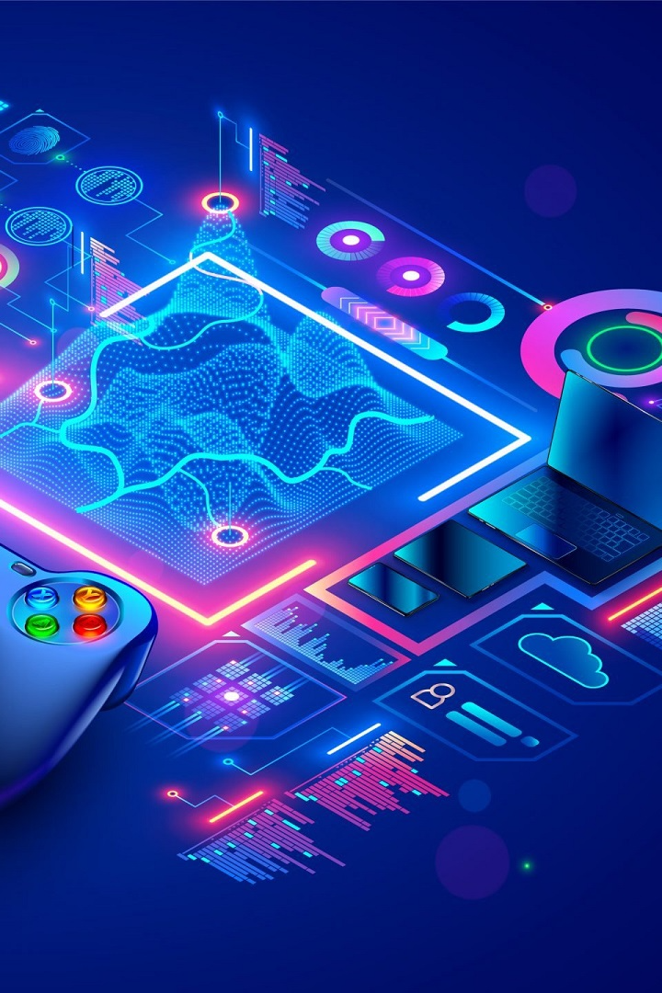
Deserted House
Deserted House 게임은 영화 폐가에서 얻은 아이디어와 현재 상황을 포함시켜서 제작하게 된 게임입니다.

Slide 2
핵심 요소
아이디어
디자인
코드
폐가라는 단어와 의미로 공포스러운 분위기와 폐쇄적인 분위기를 연출
깔끔한 맵 디자인을 위해 필요가 없는 부분은 외부 툴을 이용해 이미지 편집
효율적이진 못하나 게임 개발 일정에 맞으며 개발자 실력에 맞게 전체적인 코드 구현
그래픽
사운드
테스트
깔끔한 맵 디자인을 위해 필요가 없는 부분은 외부 툴을 이용해 이미지 편집
게임 콘셉트에 맞게 공포스러운 분위기를 만들기 위해 적절한 BGM 선정
반복적인 테스트를 통해 게임 진행에 큰 영향을 주는 버그를 수정 및 개선

Slide 3
게임 개발 도구와 기술
Visual Studio 2022
After Effect
포토샵
현재 배우고 있는 VS 2022 사용
맵 구현을 위해 보다 편리함을 제공해 주는 외부툴 사용
캐릭터 및 전체적인 디자인

Slide 4

게임 개발
1
게임 장르 선택
공포 게임과 RPG 요소를 좋아하는 특성상 두 특성을 합치게 된 공포 탈출 게임을 만들게 되었습니다.
2
스토리 및 캐릭터 설계
게임 콘셉트와 맞는 특별한 캐릭터와 수집 아이템을 수집해가며 이어가는 스토리
3
개발 및 테스트
장기간 개발 및 테스트를 통해 게임 진행에 영향을 주는 버그를 발견 및 수정

Slide 5

개발 중 고민사항
1
실력 부족
2
디자인
3
효율성
만들고 싶은 시스템은 많지만 실력이 부족하여 개발에 어려움
플레이어 시점에서 직관적이고 심플하게 보일 수 있도록 디자인 고민
효율적인 코드 및 최적화

Slide 6
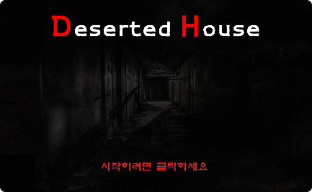
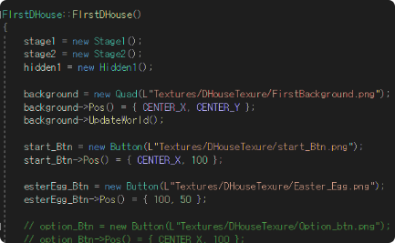
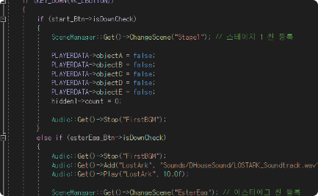
시작 화면
공포 분위기 연출
간단한 코드 구조
싱글턴 최적화
공포스러운 배경과 조화롭게 이루어지는 이미지를 활용해 분위기 연출
반복적인 이미지 출력 코드를 이용한 간단하면서도 최적화된 코드
싱글턴 기능을 활용하여 직접적인 인스턴스를 만들지 않고 싱글턴으로 데이터 접근 가능

Slide 7
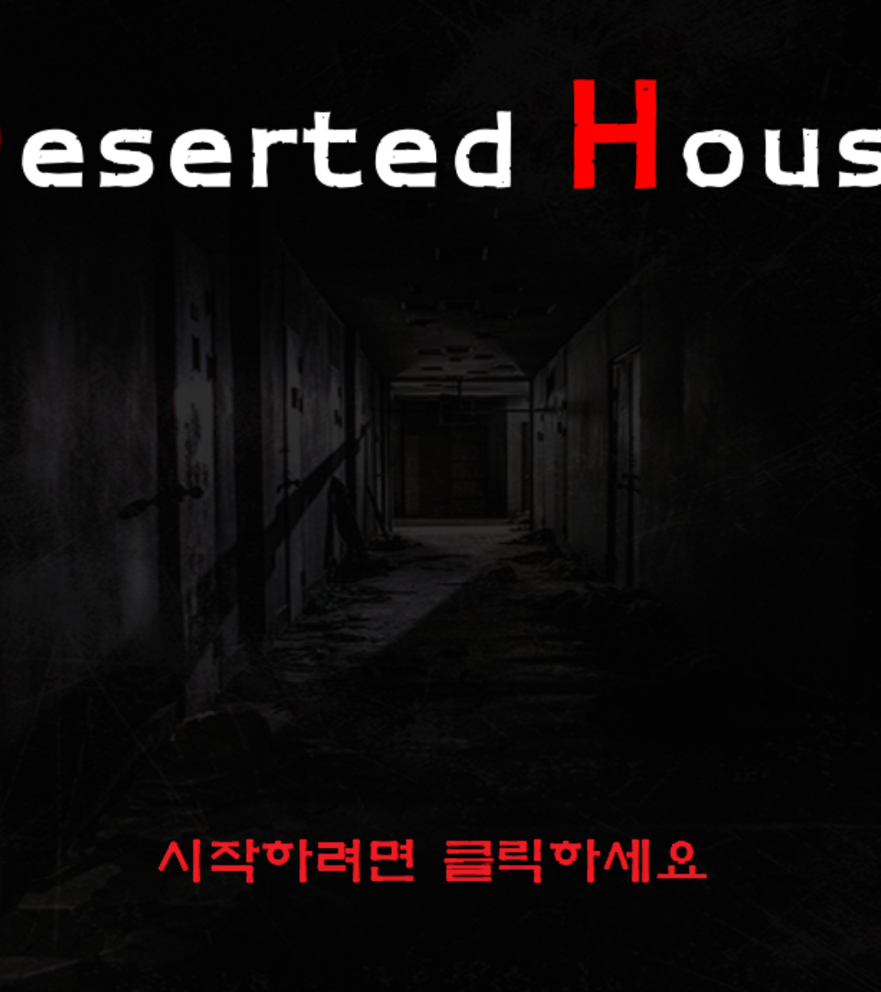
게임 시작
"시작하려면 클릭하세요" 버튼을 이용해 클릭이 감지되면 출력하던 씬 자체를 변경해서 게임을 시작할 수 있도록 합니다.

Slide 8
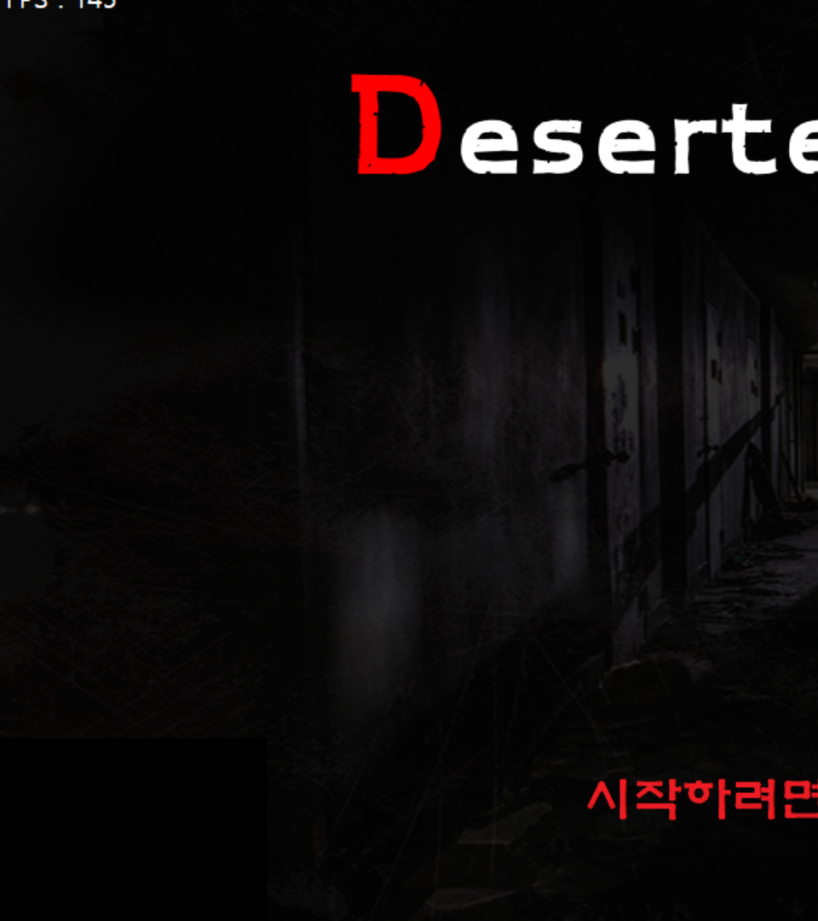
이스터에그
왼쪽 하단에 보이지 않는 버튼을 클릭 시 개발자가 숨겨 놓은 사진과 배경음이 출력됩니다.

Slide 9
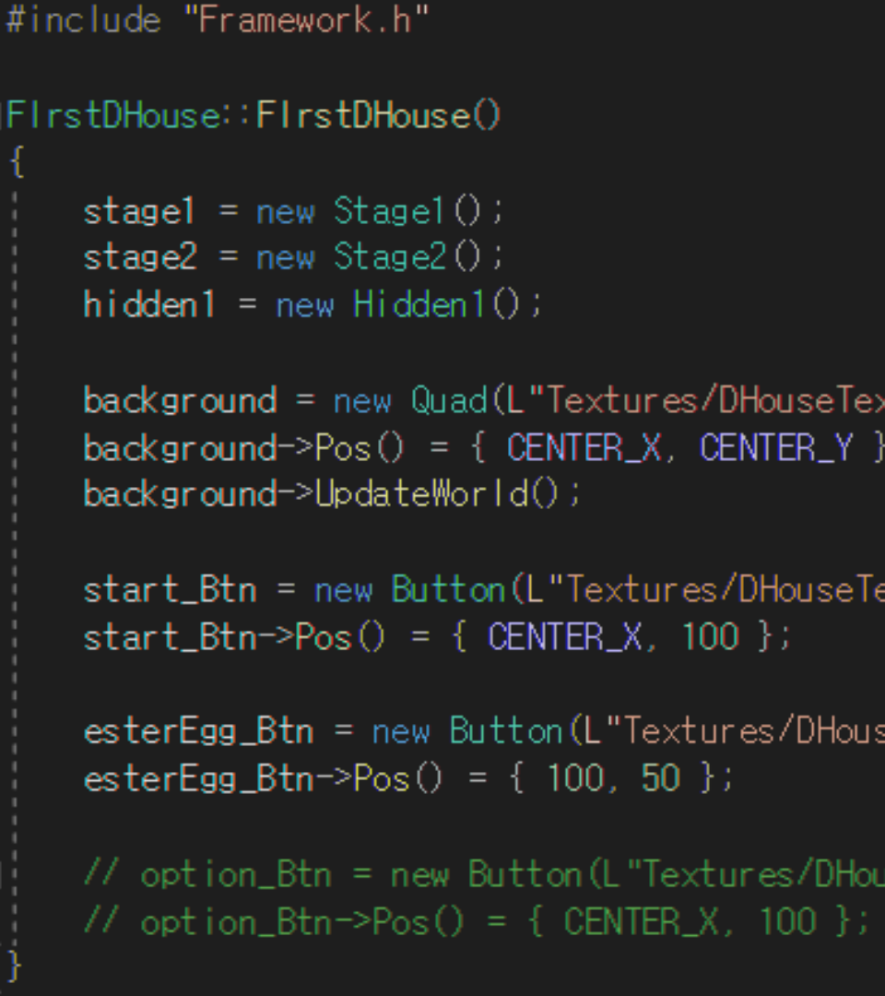
간단한 코드 구조
이미지 출력을 위한 Quad 함수를 이용해 이미지로 공포스러운 분위기를 연출

Slide 10
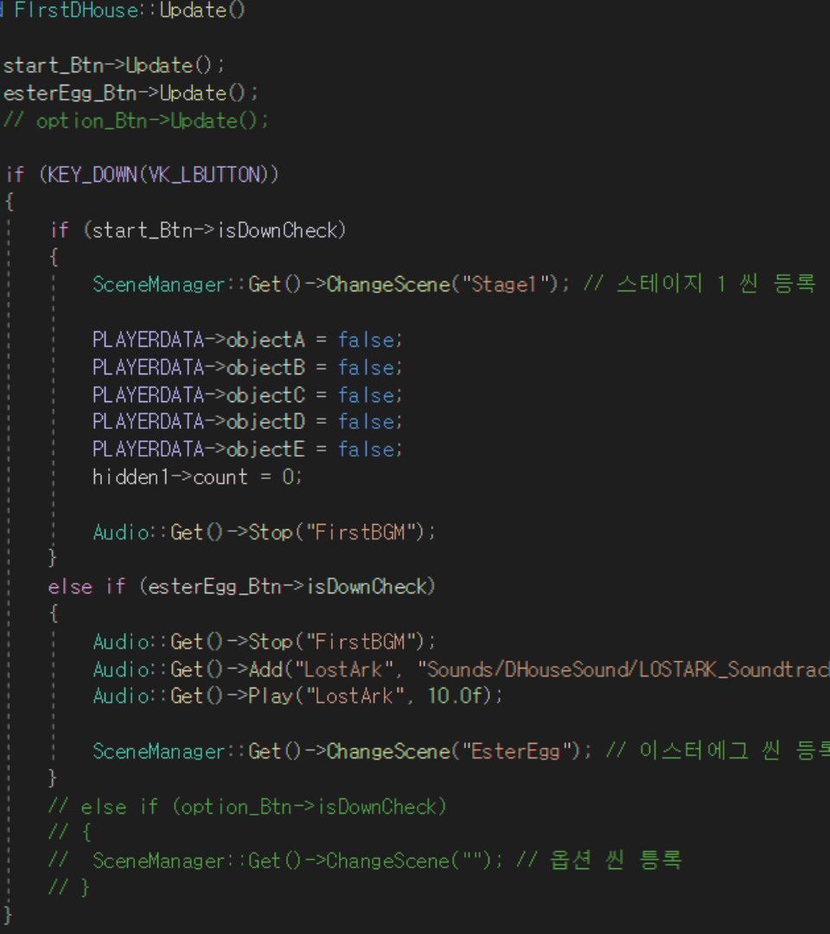
싱글턴 최적화
클래스를 포인터 인스턴스로 생성하지 않고 싱글턴을 이용해 최적화하는 방법으로 코드 구현

Slide 11
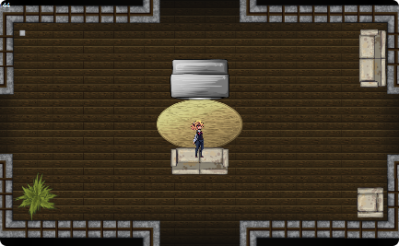
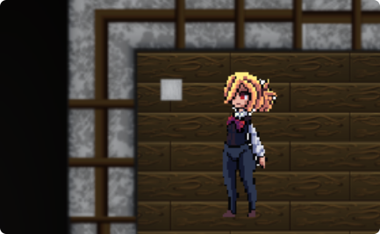
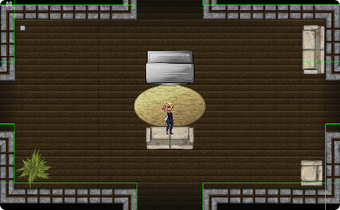
스테이지 기능
이미지를 활용한 맵
오브젝트 상호작용
콜라이더를 활용한 충돌
코드를 이용해 개별로 만든 맵이 아닌 통으로 된 이미지를 활용해 게임 최적화
상호작용 키를 이용한 오브젝트 활성화
콜라이더를 활용해 벽과의 충돌을 구현

Slide 12
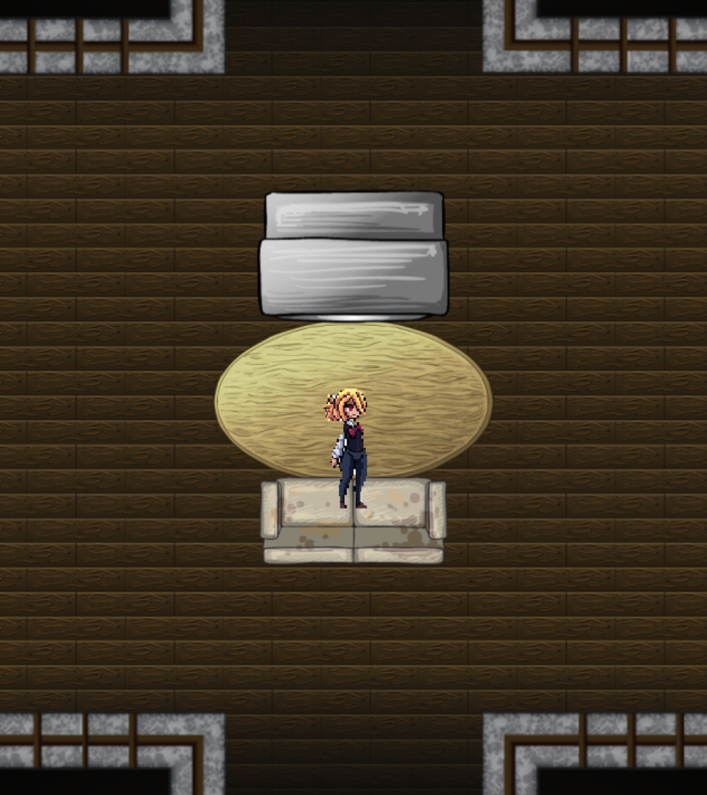
이미지를 활용한 맵
코드로 하나하나 구현한 것이 아닌 이미지 편집을 이용해 전체적인 맵을 구현함으로써 게임 최적화에 직접적인 기여

Slide 13
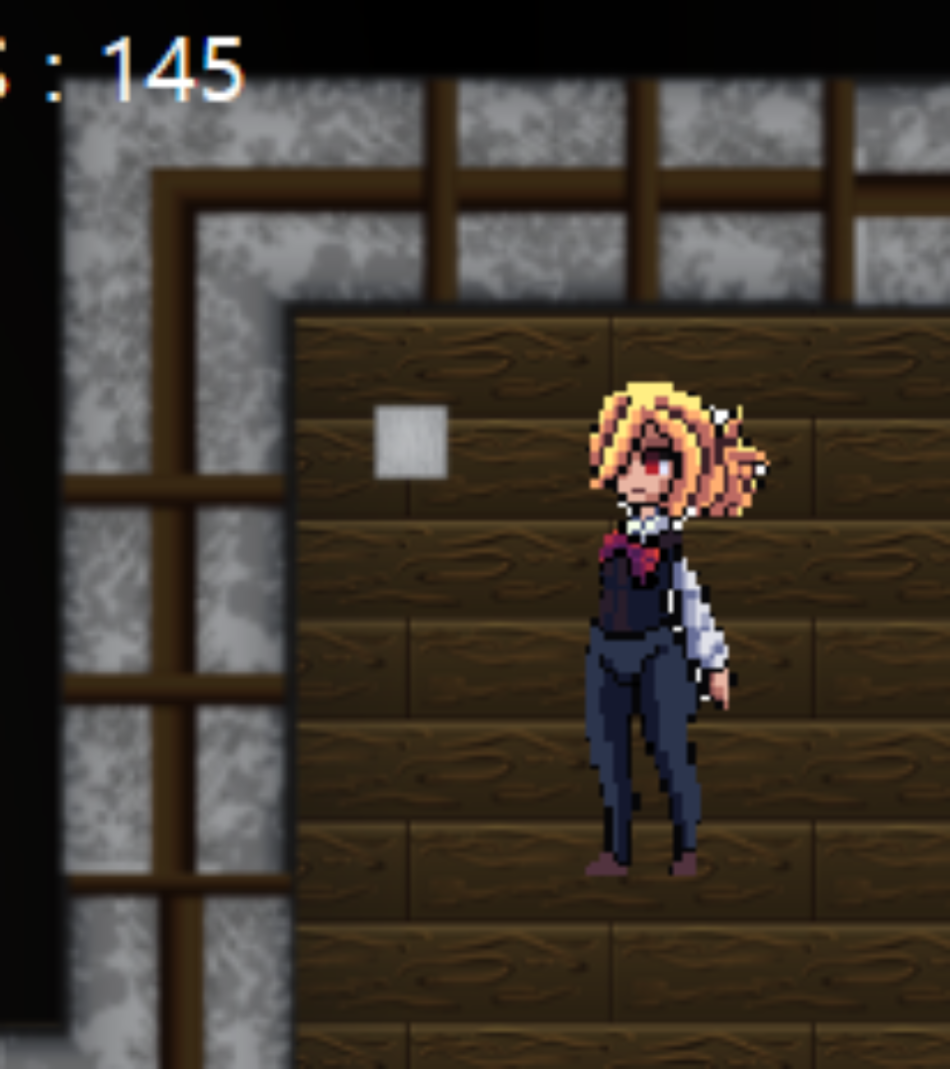
오브젝트 상호작용
게임상에서 지정한 상호작용 키(G)를 이용해 맵 곳곳에 숨겨져있는 오브젝트와 상호작용하여 스토리 진행 가능

Slide 14
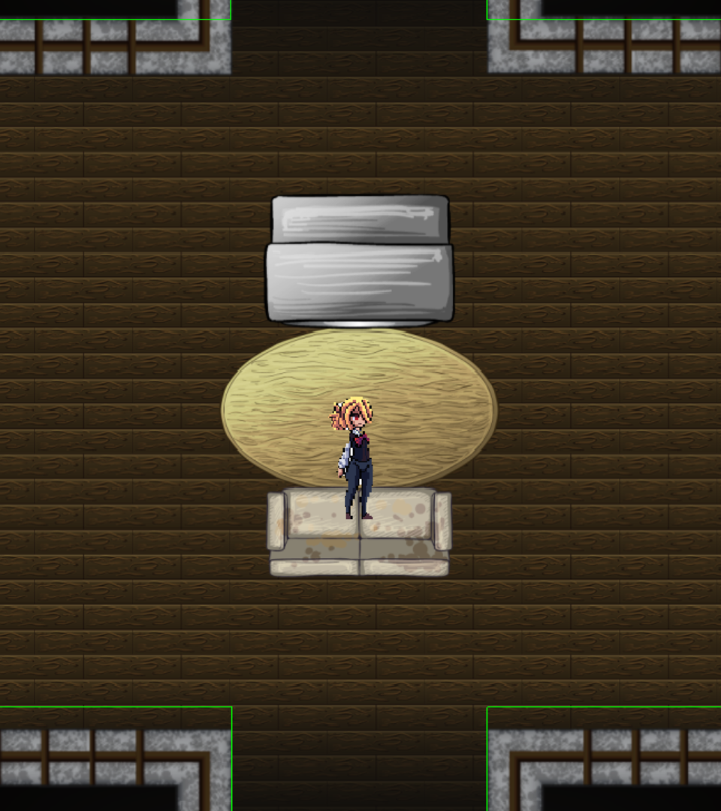
콜라이더를 활용한 충돌
콜라이더 클래스를 활용해 캐릭터가 벽이랑 부딪치는 기능을 구현하여 맵 이동의 제약을 걸 수 있다

Slide 15

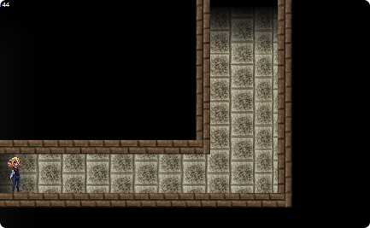
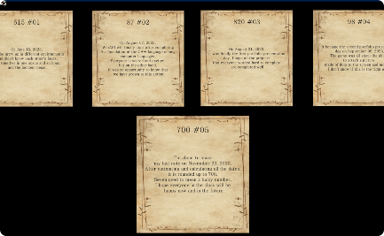
엔딩
엔딩의 차이점
조건별 맵 활성화
히든 엔딩
수집한 수집품에 따라 달라지는 엔딩
수집한 수집품에 따라 이동하는 맵이 달라지는 기능
수집품을 전부 수집 했을 경우에만, 볼 수 있는 히든 엔딩

Slide 16

엔딩의 차이점
수집품의 수집 현황에 따라 "일반 클리어"가 될 지 "히든 클리어"가 될지 정해지며 "흰색"은 일반 클리어 "노란색"은 히든 클리어 구분

Slide 17
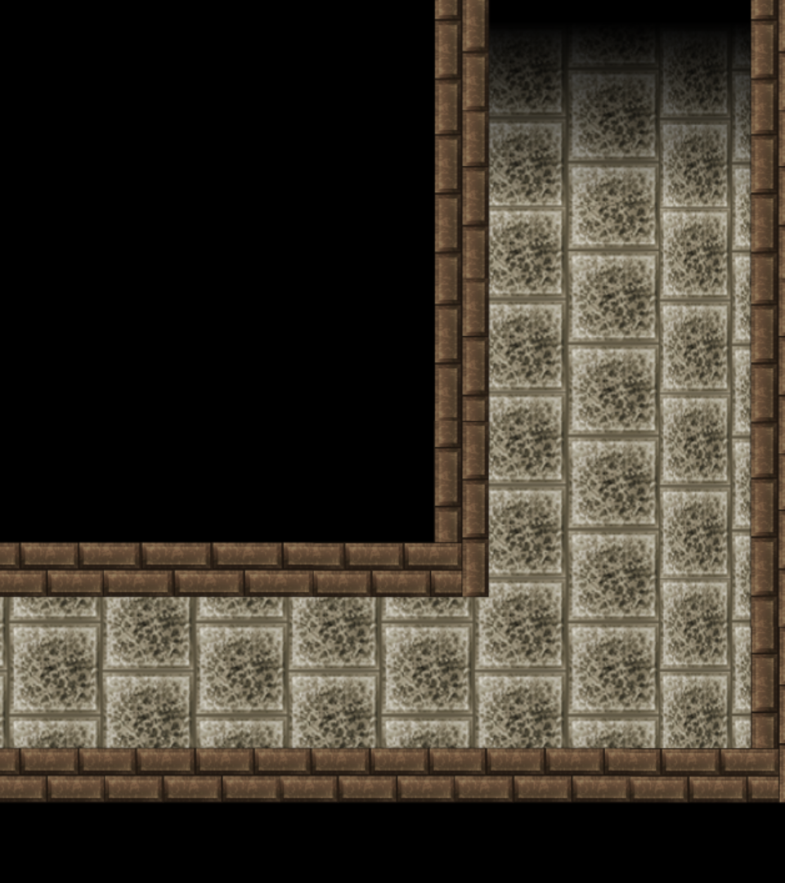
조건별 맵 활성화
수집품 5개를 전부 수집할 시 히든 클리어가 가능한 맵으로 이동 가능하며, 1개라도 수집을 못 할 시, 일반 클리어만 가능한 맵으로 이동 가능하게 구현

Slide 18
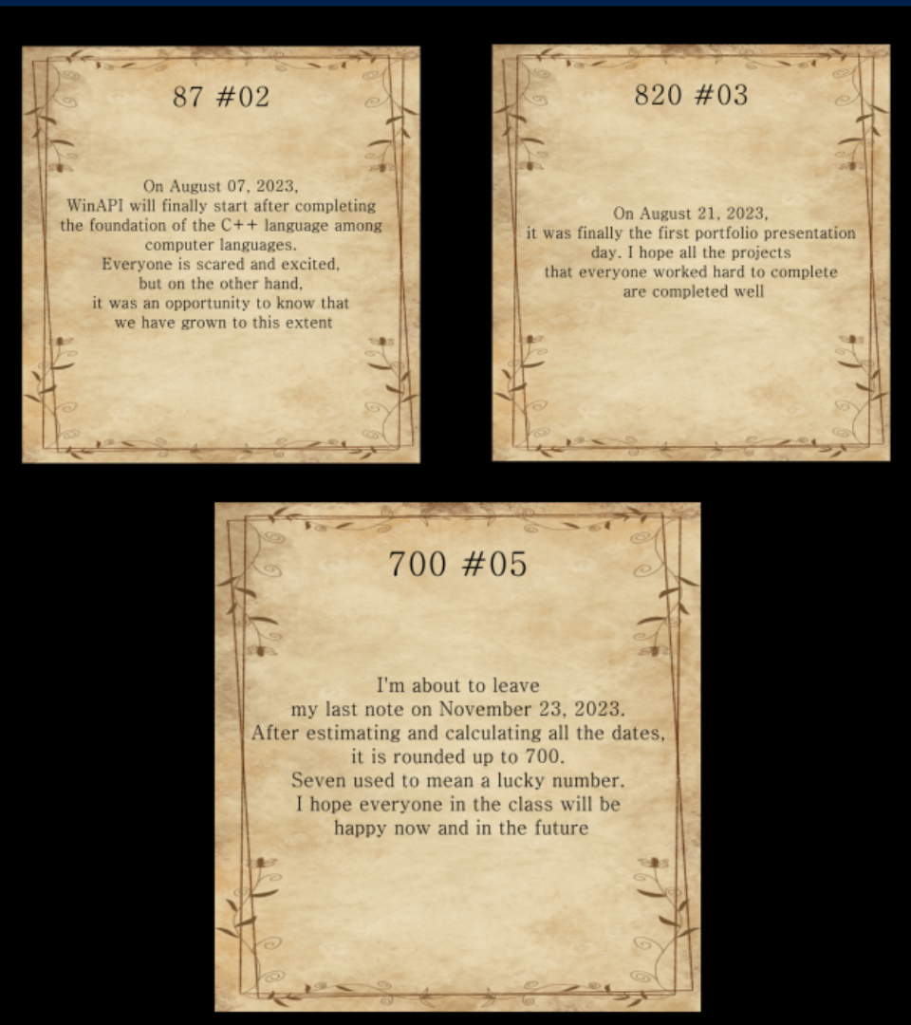
히든 엔딩
수집품 5개를 전부 수집할 시 히든 엔딩이 출력되며 히든 엔딩은 플레이어가 게임하는 중 수집만 모든 수집품을 한 눈에 볼 수 있도록 화면에 출력

